Slide 1
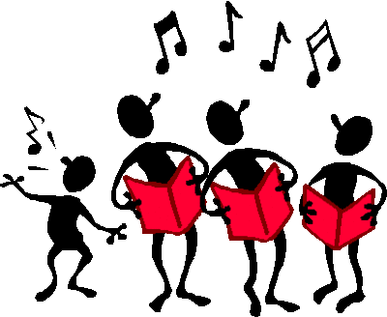
Дикция и слово в пении
Подготовила педагог высшей категории Лазуткина Ирина Александровна

Slide 2
«Хорошо сказанное слово –
уже пение,
А хорошо спетая фраза –
уже речь»
( К. С. Станиславский )

Slide 3
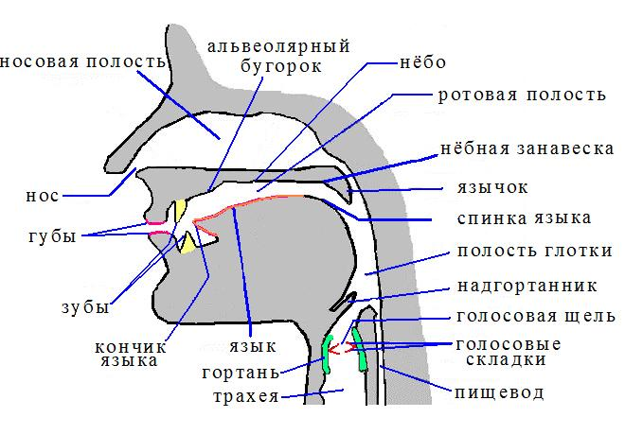
Notes:
К артикуляционному аппарату относятся: ротовая полость (щеки, губы, зубы, язык, челюсти, небо), глотка, гортань.

Slide 4
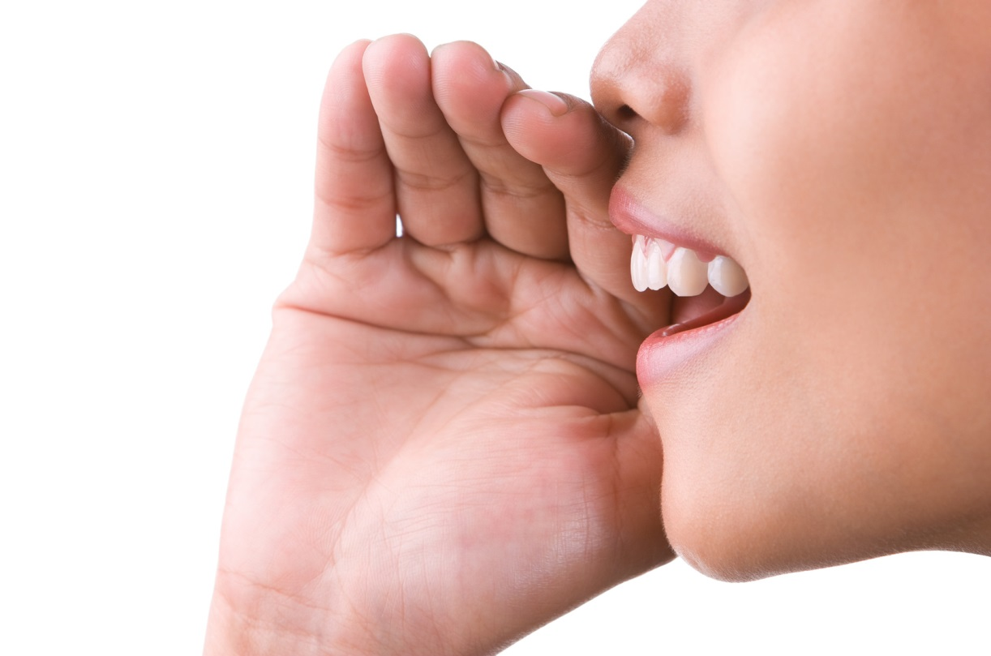
Дикция – это чёткое, ясное, разборчивое произношение слов текста !

Slide 5
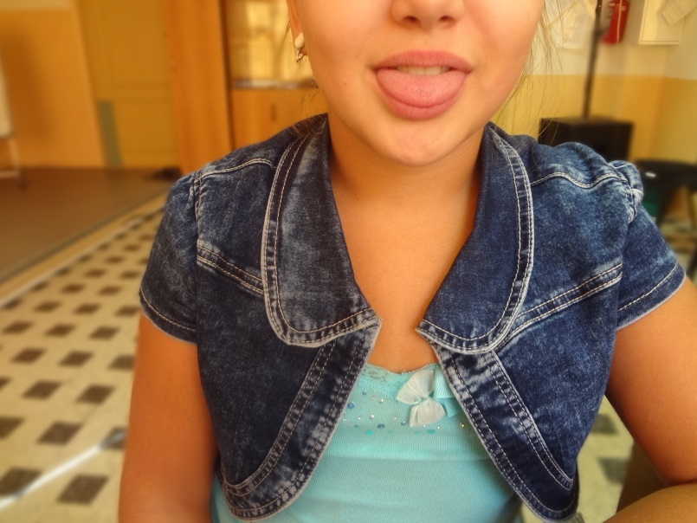
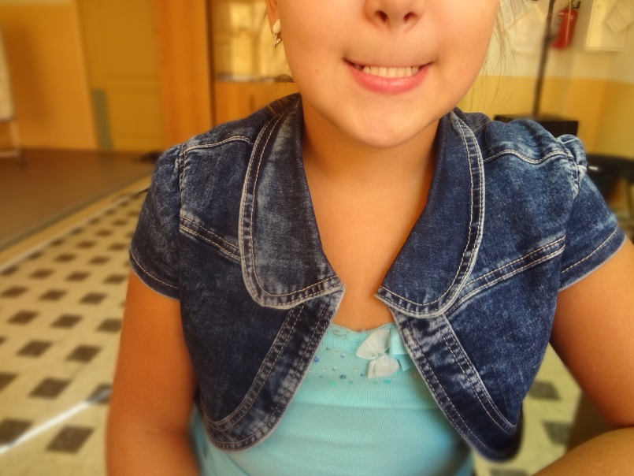
Улыбнуться, закусить язык зубами. Протаскивать язык между зубами вперёд-назад, как бы причёсывая его.
Покусываем верхнюю, а затем нижнею губу.
Упражнение «Расческа»
Упражнение «Расческа»

Slide 6
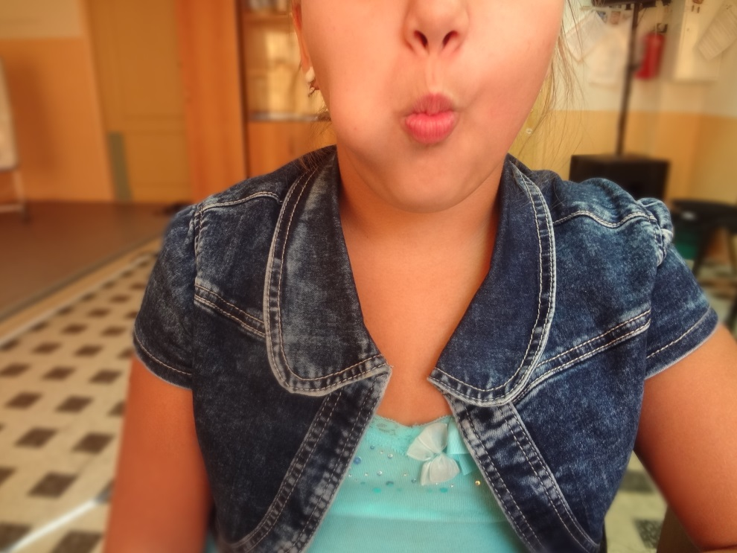
«Футбол» (Спрячь конфетку).
Рот закрыт. Напряженным языком упереться то в одну, то в другую щеку.

Slide 7
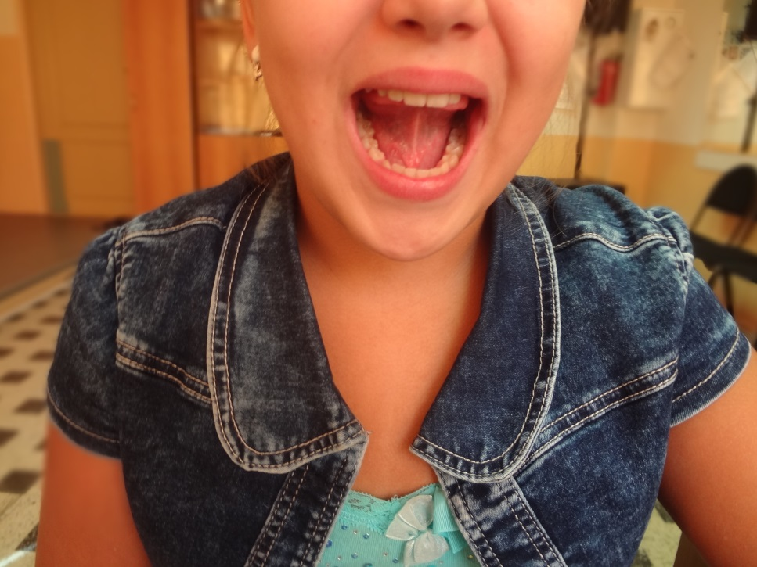
« Грибок»
Рот открыт. Язык прилип к нёбу.

Slide 8
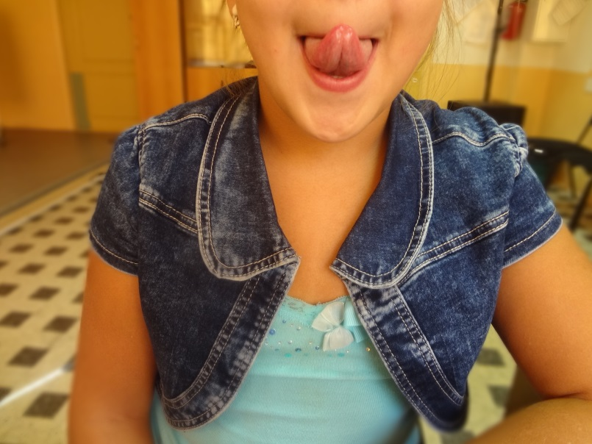
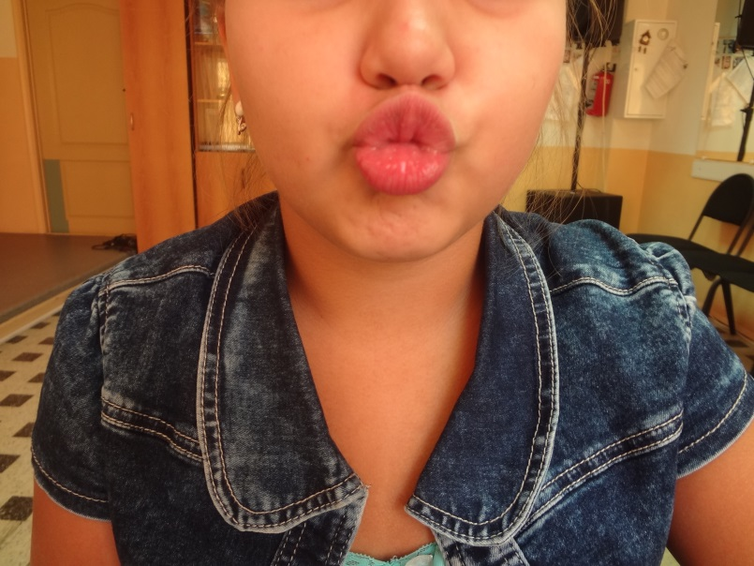
Артикуляционная гимнастика
Рот открыт. Напряженным языком тянуться к носу и подбородку, либо к верхним и нижним резцам
«КАЧЕЛИ»
Вытягивание губ вперед длинной трубочкой.
«Хоботок»

Slide 9
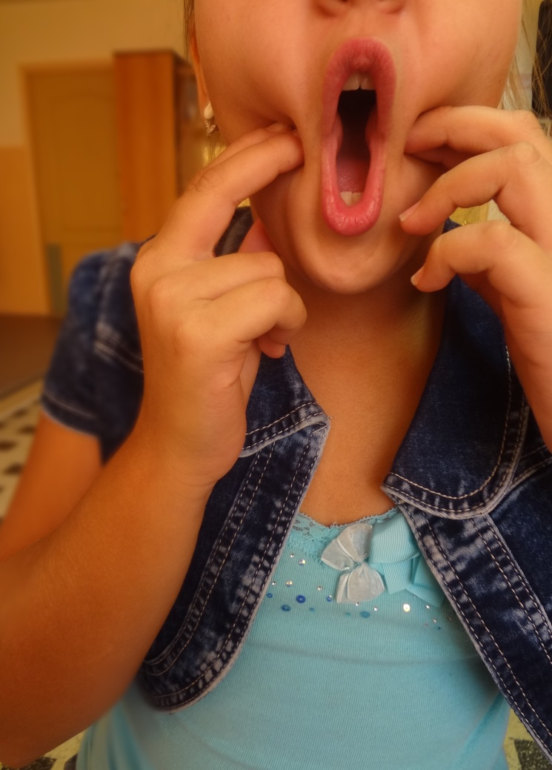
«СТРАШНАЯ СКАЗКА»
У УО УОА УОАЭ УОАЭЫ
Ы ЫЭ ЫЭА ЫЭАО ЫЭАОУ

Slide 10
« БУКВОЕЖКА»
[A] Ш [A] Ш [A] Ш [A] Ш
и далее в такой последовательности:
Ш , С , Ф , К , Т , П ,
Б , Д , Г ,
В , З , Ж.

Slide 11
Notes:
Четко, разделяя каждый звук, произнесите цепочку гласных. А теперь нараспев, как в пении.

Slide 12
Notes:
В пении гласные тянем, согласные четко проговариваем.

Slide 15
Notes:
Согласные в окончаниях произносятся четко ("стреляем").

Slide 19
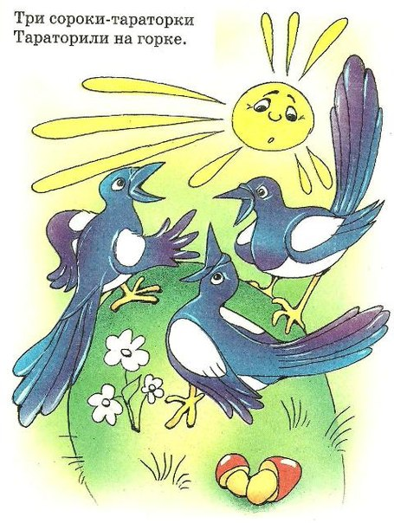

Slide 20
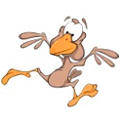
Кукушонок в капюшоне
Кукушка кукушонку купила капюшон.
Надел кукушонок капюшон.
Как в капюшоне он смешон!

Slide 21
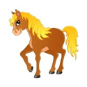
От топота копыт
От топота копыт пыль по полю летит.

Slide 22
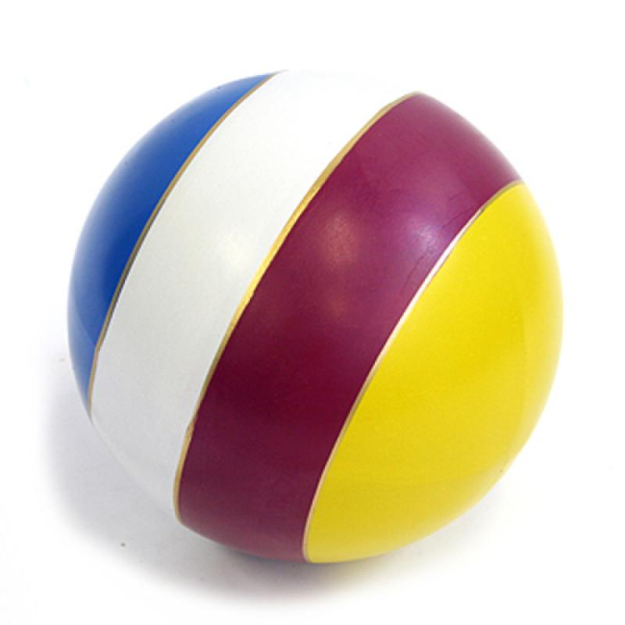
Мяч скучал на чердаке.
Мячик ищут в сундуке.
Тщетно ищут мячик
Девочка и мальчик.

Slide 23
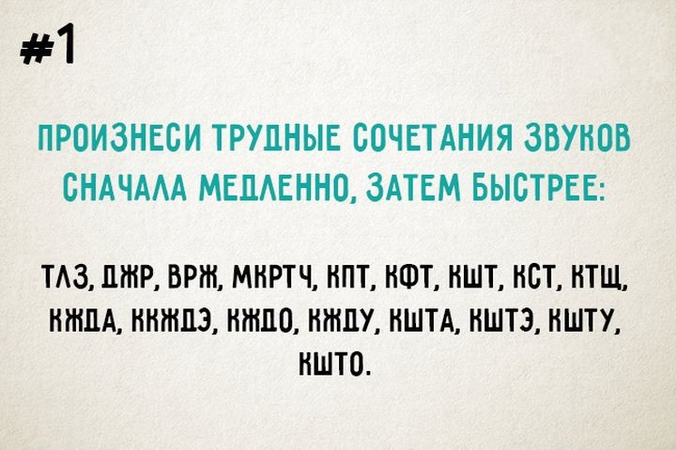
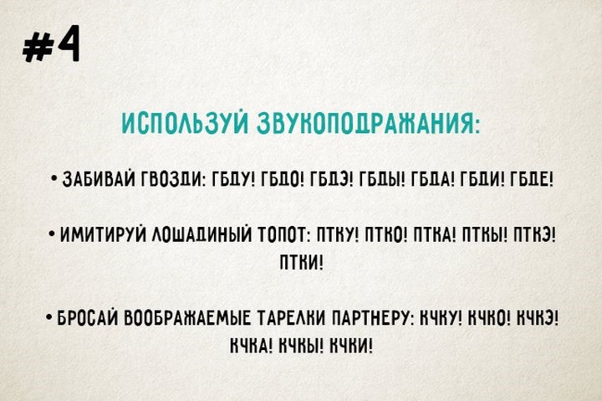
Упражнения для развития хорошей дикции

Slide 24
Это уникальный тренажёр для всех органов речи.

Slide 25
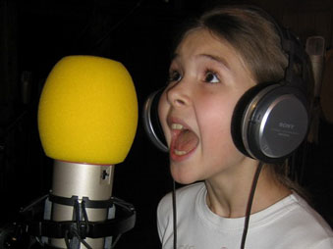
« У хорошего певца хорошая дикция,
у плохого певца и дикция плохая»

